Slide 1

Игра для учащихся
«Архангельск-город воинской славы»
Автор: Барабанова Наталья Ивановна, учитель истории и обществознания.

Slide 2

Станция 1. «Историческая»
1.Какие открытия были сделаны архангельскими учеными в годы Великой отечественной войны? (назовите не менее 3)

Slide 3
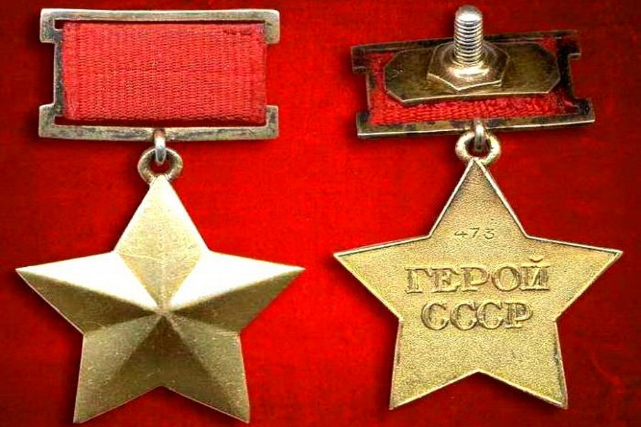
2.Сколько северян были удостоены звания Героя Советского Союза?

Slide 4
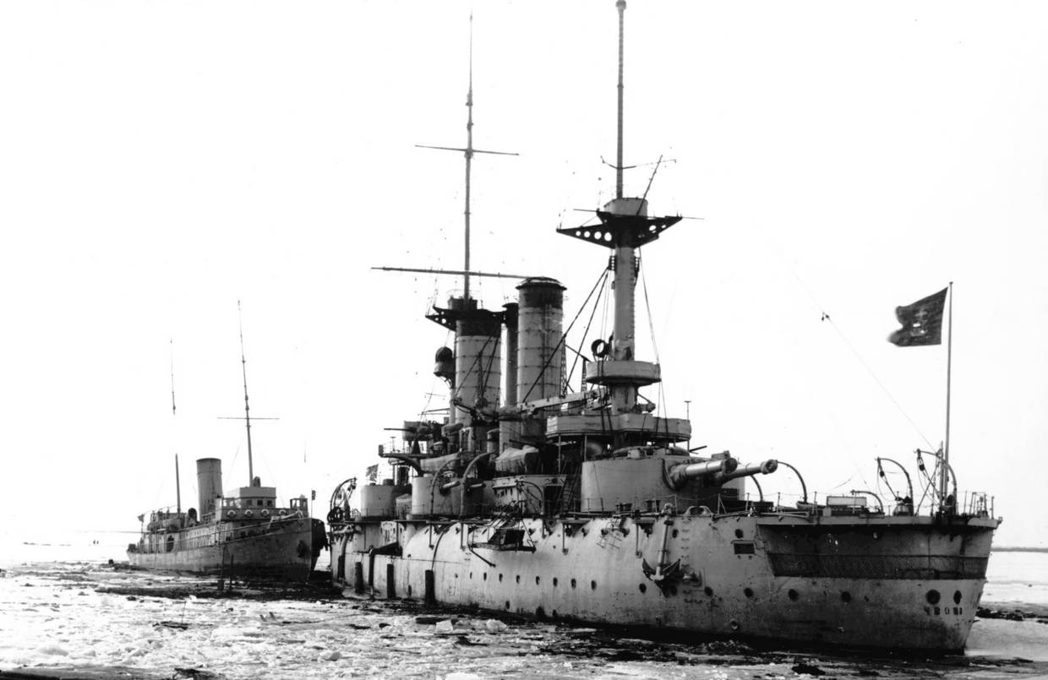
3. Какая военная флотилия в годы Великой Отечественной войны базировалась в г. Архангельске

Slide 5
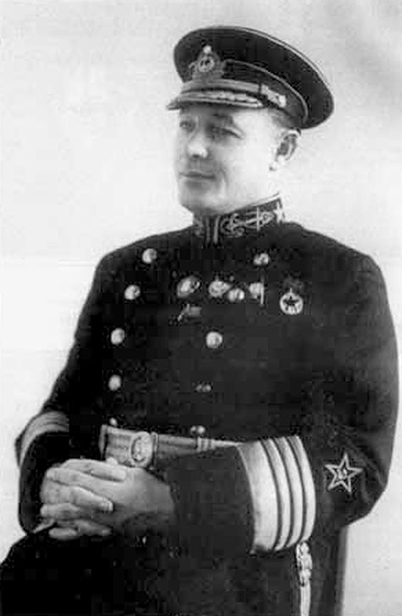
4. Накануне нападения Германии на СССР этот военноначальник принял действенные меры по повышению боеготовности флотов, а в ночь на22 июня отдал приказ о приведении их в полную боевую готовность, что позволило избежать потерь кораблей и морской авиации.

Slide 6
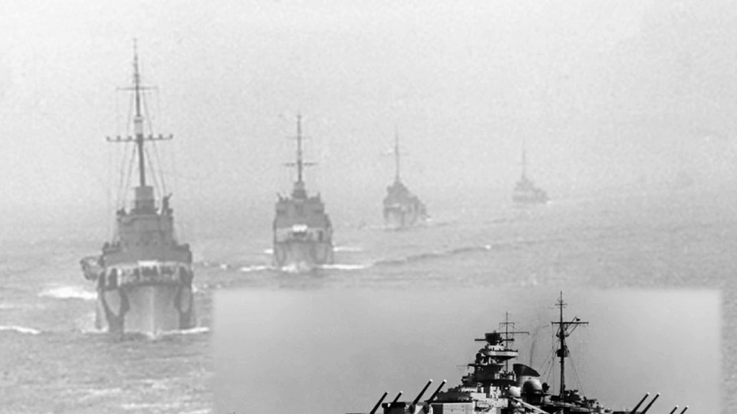
5. Как назывался первый конвой из Великобритании в СССР, который вышел 21 августа 1941 г. Он состоял из 6 английских и 1 датского транспорта в охранении 2 эсминцев, 4 корветов и 3 тральщиков. А свое наименование получил по названию операции по его проводке.

Slide 7
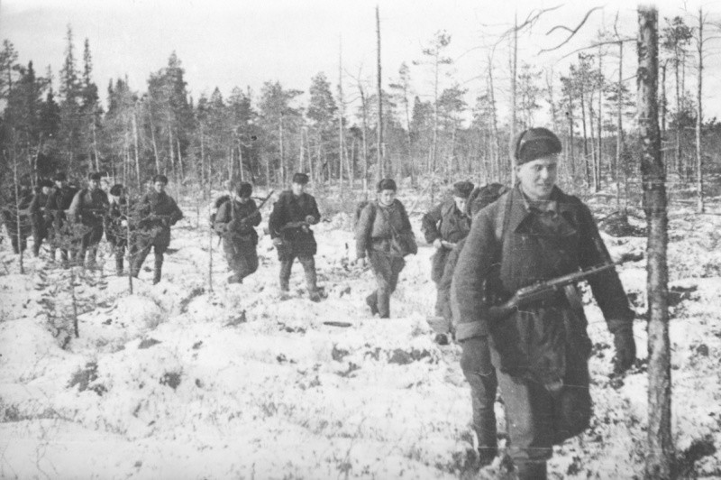
6.Сколько партизанских отрядов было создано в г.Архангельске? Укажите название.

Slide 8
7. Для улучшения продовольственного снабжения были организованы промысловые экспедиции с целью охоты именно на этого зверя Белом и Баренцевом морях. Добытые мясо, жир и шкуры северных животных спасли от голодной смерти и холода тысячи нуждающихся людей.

Slide 9
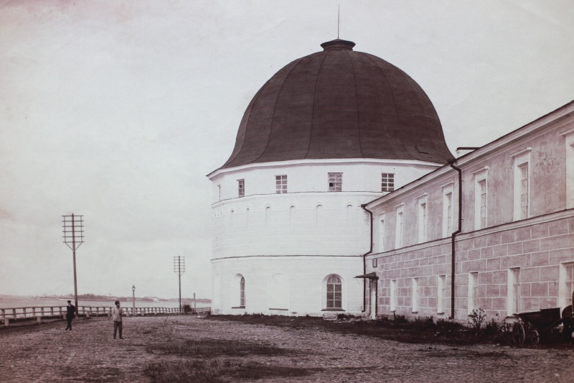
Станция 2. «Предприятия и организации г. Архангельска»
1. В годы Великой Отечественной войны в здании этого памятника культуры размещался узел связи Беломорской военной флотилии.

Slide 10
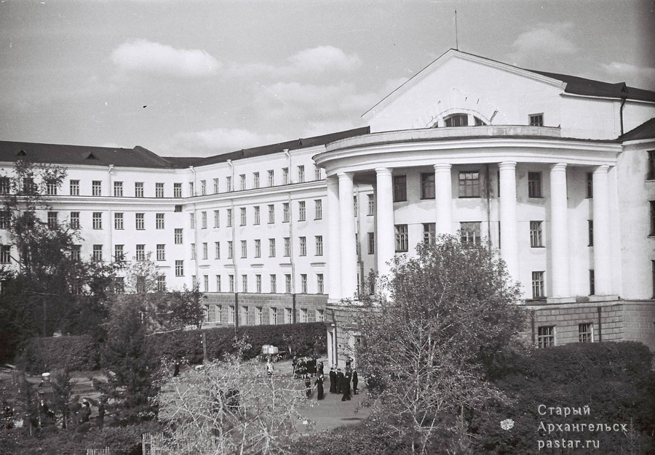
2. .В этом высшем образовательном учреждении был разработан состав и налажен выпуск горючих жидкостей, устойчивых к влаге спичек, противохимических пакетов, зажигалок, некоторых видов медикаментов, освоен выпуск бездымных древесно-угольных брикетов для отопления землянок и временных помещений. Был разработан и выпускался хвойный противоцинготный раствор.

Slide 11
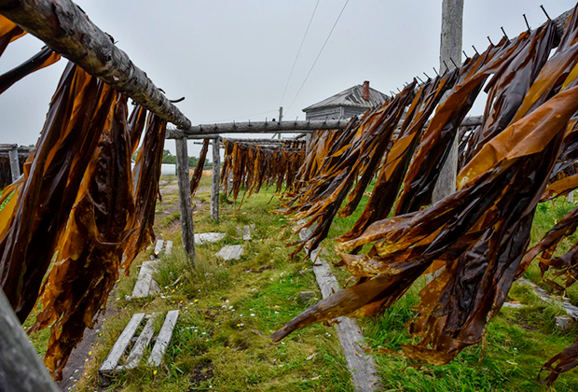
3. Это предприятие в годы Великой Отечественной войны приступило к производству и выпуску витамина С, медикаментов из хвои и водорослей, выпускало препараты для предупреждения цинготных заболеваний.

Slide 12
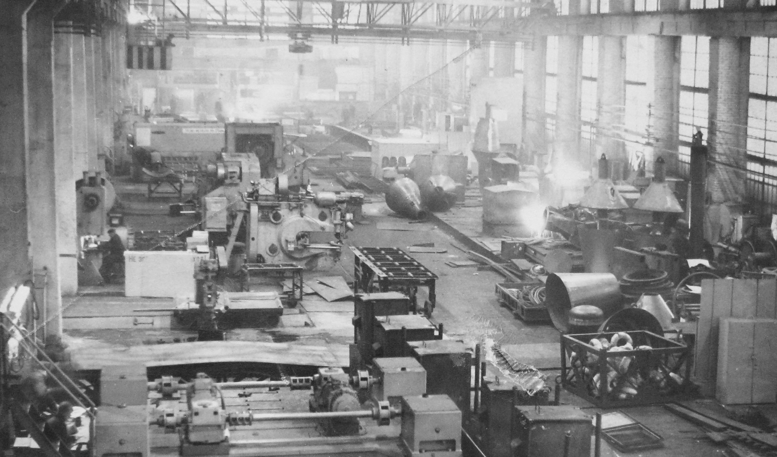
4. Этот судоремонтный завод в годы войны 1941-1945 гг. ремонтировал корабли и суда Северных конвоев.

Slide 13
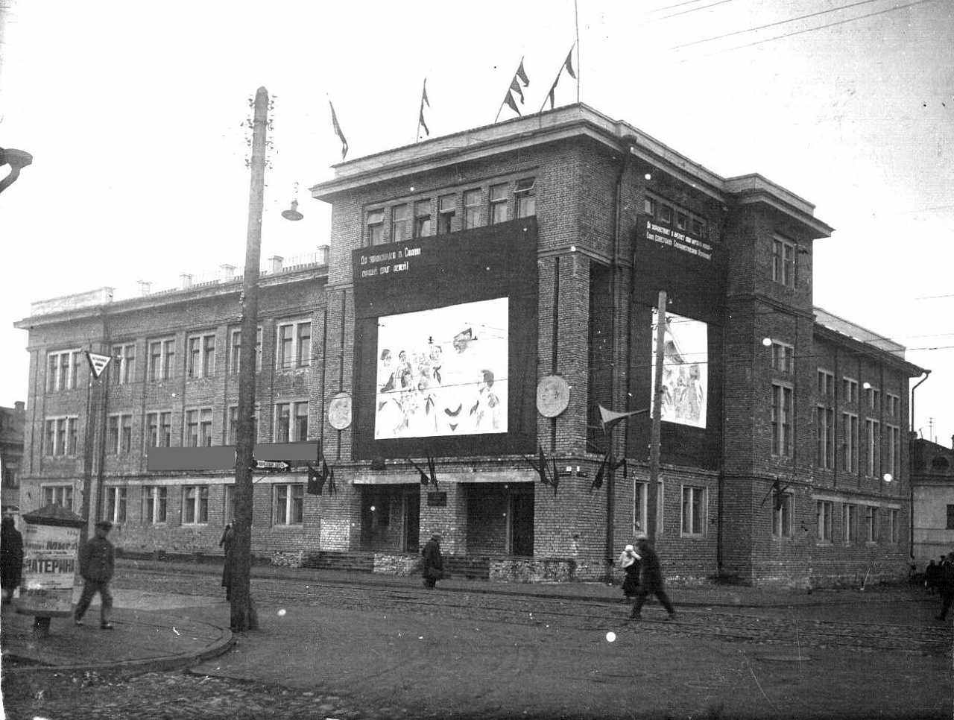
5.В годы Великой Отечественной войны в здании этого памятника культуры размещался узел связи Беломорской военной флотилии

Slide 14
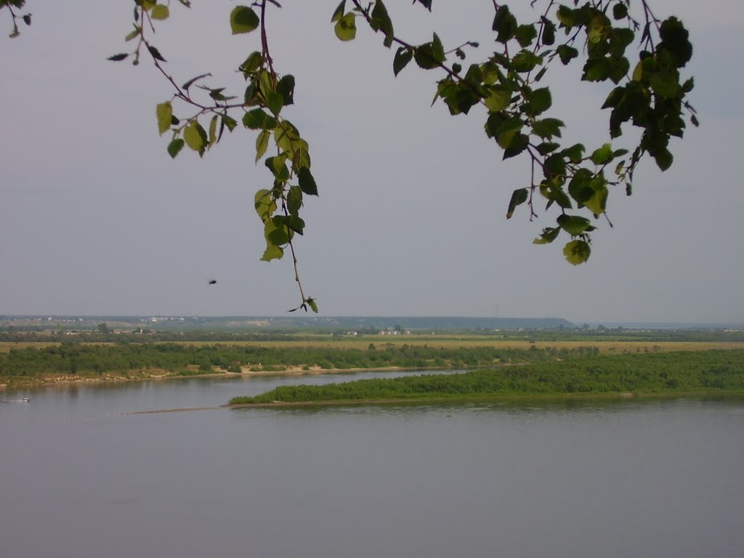
6. Именно отсюда английские и советские летчики в годы Великой Отечественной войны вылетали на боевые задания. Аэродром на острове появился еще в 1939 году

Slide 15
Станция3. «Герои земли Поморской»
1.Военный летчик, защитник Севера в годы Великой Отечественной войны. Родился в городе Спасске Рязанской области. Прибыл в Архангельск в 1938 г. после окончания Тамбовской летной школы ГВФ. В первые дни Великой Отечественной войны служил в 5-м отдельном авиаполку ГВФ. Попав в состав Карельского фронта, Он стал командиром звена. За боевые подвиги награжден орденом Красного Знамени, Отечественной войны I степени, двумя орденами Красной Звезды. Одним из первых в своем подразделении он был удостоен медали «Партизану Отечественной войны» I степени. Он погиб при выполнении особого задания командования в июле 1944 г.Одна из улиц в округе Варавино-Фактория названа его именем.

Slide 16
2. Наш земляк, адмирал флота, уроженец села Медведки Котласского района?

Slide 17
3. Наш земляк, уроженец Онежского района, дважды Герой Советского Союза. Его именем названа улица в Ломоносовском округе?

Slide 18
4. Наш земляк, капитан советского ледокольного флота, полярный исследователь, участник многих советских экспедиций в Арктике, во время Великой Отечественной войны капитан ледокола «Иосиф Сталин»? Его именем названа улица в округе Варавино-Фактория.

Slide 19
5.Участница Великой Отечественной войны, советский одиночный снайпер отдельного взвода снайперов-девушек 2-го стрелкового батальона 1138-го стрелкового полка 184-й Духовщинской Краснознамённой стрелковой дивизии третьего Белорусского фронта, кавалер орденов Славы I и III степеней - первая женщина-снайпер и первый военнослужащий третьего Белорусского фронта, удостоенный этой награды Родилась в дер. Едьма Архангельской области.

Slide 20
6. Участник Великой Отечественной войны. В 1935 году окончил курсы физкультурников при архангельском педагогическом техникуме. Работал учителем и директором детской спортивной школы. Звания Героя Советского Союза удостоен 15.01.1940 года за участие в боях на Карельском перешейке, где командовал взводом отдельного понтонно-мостового батальона. Он был первым Героем Советского Союза в понтонных частях Красной Армии. Накануне Великой Отечественной войны работал преподавателем Ленинградского военно-инженерного училища.. Погиб возле деревни Погорелое Городище Калининской области в 1942 г. Его имя носит одна из улиц г. Архангельска.

Slide 21
Станция 4. «Памятники Архангельска рассказывают».
Задание. Соотнести название памятников ВОВ в г. Архангельске с их изображением.

Slide 22
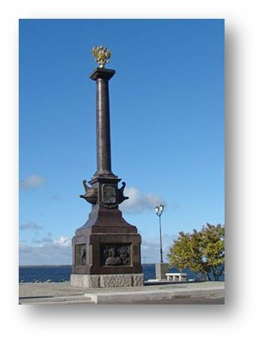
1.

Slide 23
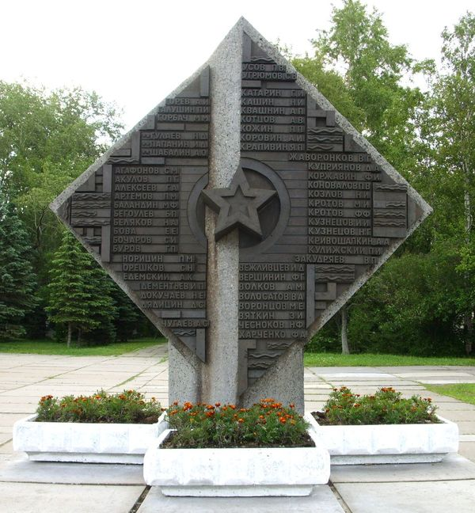
2.

Slide 24
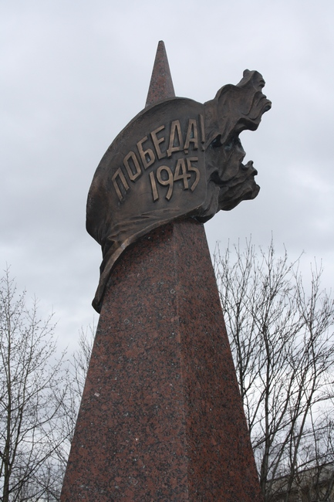
3.

Slide 25
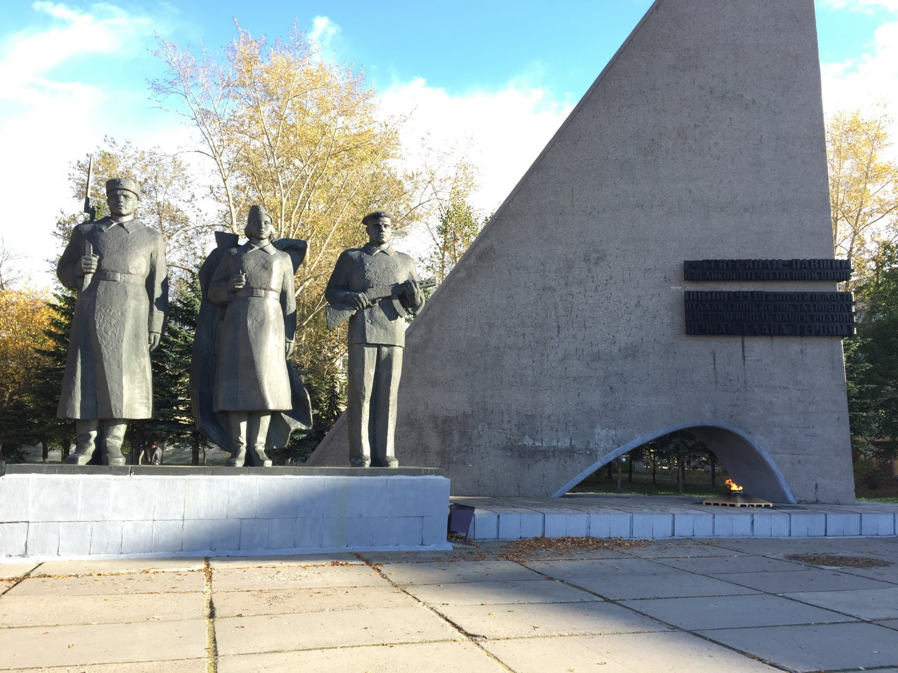
4.

Slide 26
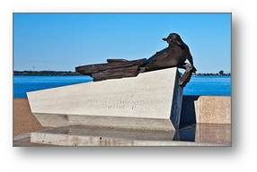
5.

Slide 27
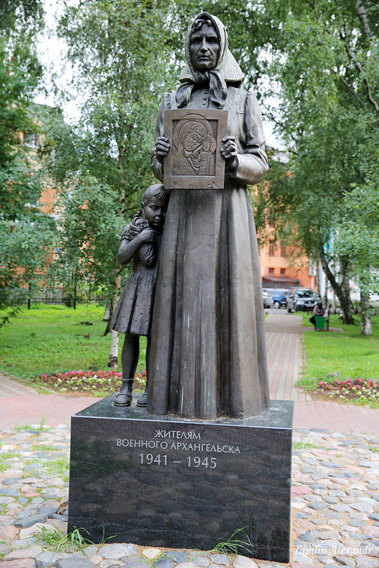
6

Slide 28
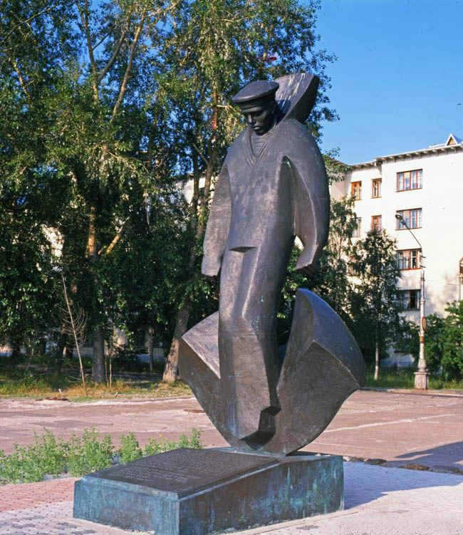
7.

Slide 29
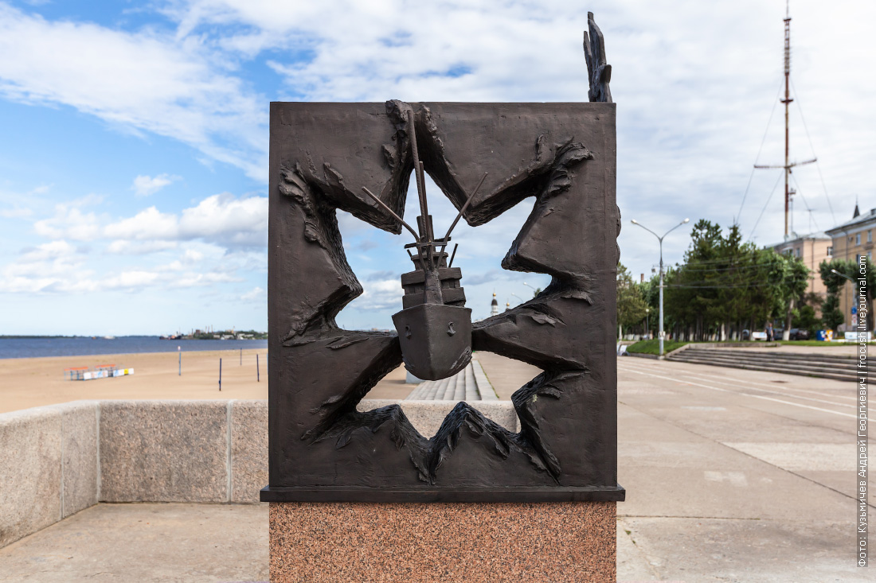
8.

Slide 30
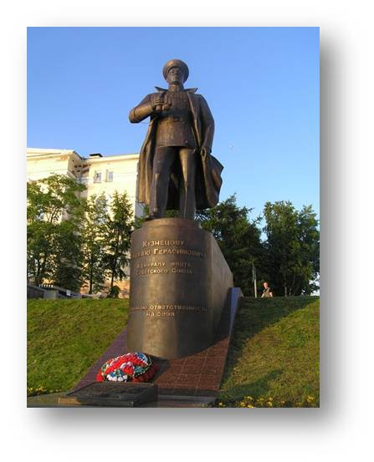
9.

Slide 31
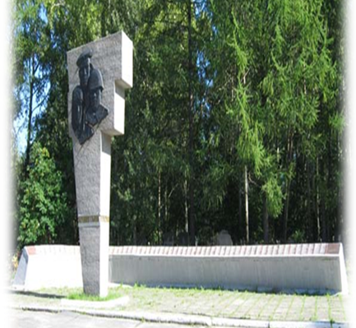
10.

Slide 32
Станция 5."Блиц "(воинские звания).
Участникам команды необходимо расположить воинские звания РФ в порядке возрастания

